Slide 1
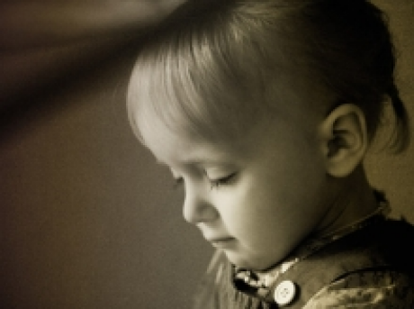
Муниципальное бюджетное образовательное учреждение «Средняя общеобразовательная школа № 7»
Алгоритм действий
педагогических работников ОУ
в случаях выявления
жестокого обращения с детьми
Э.В. Гучетль
социальный педагог

Slide 2
Масштабы проблемы
Жестокое обращение с детьми представляет собой сложную и трудную для изучения проблему, с серьезными пожизненными последствиями: приводит к стрессу, который связан с нарушением раннего развития мозга. В зрелом возрасте людям, подвергавшимся жестокому обращению в детстве, угрожает повышенный риск возникновения проблем в области поведения и физического и психического здоровья, таких как:
совершение насилия или становление жертвой насилия;
депрессия;
курение;
ожирение;
сексуальное поведение высокого риска;
незапланированная беременность;
вредное употребление алкоголя и наркотиков.

Slide 3
Высшей степени нравственной подлости служат множащиеся факты убиения детей
По оценкам, ежегодно происходит 34 000 убийств детей в возрасте до 15 лет. Эта цифра недооценивает истинные масштабы проблемы, так как значительная доля случаев смерти в результате жестокого обращения с детьми неправильно приписывается к падениям, ожогам, утоплениям и другим причинам.
25 июня 2012 г. в Московской высшей школе социально-экономических наук состоялась Международная научно-практическая конференция «Убийство родителями новорожденных детей: причины и профилактика», на которой отмечалось, что проблема инфантицида (убийства детей родителями) стоит в России достаточно остро. По официальным данным МВД РФ, в течение 2010 — 2011 гг. матери убили 268 новорожденных (еще примерно столько же собственных детей родители убивают не сразу после рождения, а спустя какое-то время). Количество таких убийств в расчете на все население в России как минимум в десять раз выше, чем в Европе.

Slide 4
Высшей степени нравственной подлости служат множащиеся факты убиения детей
«При чистке туалета на заводе "Камаз" найден труп ребёнка. Тело ребёнка было обнаружено сантехником рано утром в пятницу на территории автозавода "Камаз" в Набережных Челнах».
«В Красноярске новорожденного ребёнка выбросили в мусорный контейнер».
«В Курганской области мать убила новорожденного сына, напоив его водкой».
В Москве в середине ноября 2009 г. морской офицер сбросил с восьмого этажа двух приёмных детей, за что осуждён на 9 лет тюремного заключения.
В Мытищинском районе г. Долгопрудный Московской области женщина выбросила с 15 этажа двух сыновей — 4 и 7 лет, от полученных травм они скончались.

Slide 6
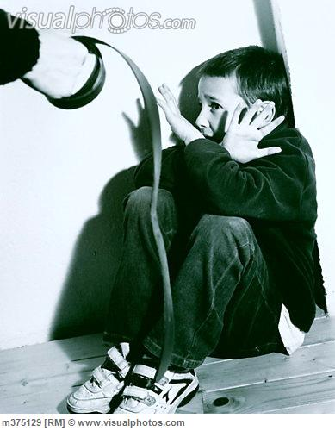
Основные формы жестокого обращения с детьми
Физическое насилие – преднамеренное нанесение ребенку
родителями или лицами, их замещающими, либо лицами,
ответственными за их воспитание, физических повреждений, которые
могут привести к смерти ребенка или вызывают серьезные (требующие
медицинской помощи) нарушения физического или психического
здоровья, или ведут к отставанию в развитии.

Slide 7
Возможные признаки физического насилия
множественные повреждения, имеющие специфический характер
(отпечатки пальцев, ремня, сигаретный ожог, кровоизлияния в глазное
яблоко, участки облысения на голове, выбитые или расшатанные зубы, разрывы и порезы во рту, на губах, повреждения внутренних органов травматического характера) и различную давность (свежие и
заживающие);
задержка физического развития;
признаки плохого ухода (гигиеническая запущенность, неопрятный внешний вид, сыпь);
отсутствие сопротивления случившемуся, пассивное реагирование на боль, стремление скрыть причину повреждения и травм;
боязнь идти домой после школы;
одиночество, отсутствие друзей;
болезненное отношение к замечаниям, критике, негативизм, агрессивность;

Slide 8
Возможные признаки физического насилия
заискивающее поведение, чрезмерная уступчивость;
псевдовзрослое поведение;
лживость, воровство, жестокое обращение с животными;
склонность к поджогам;
побеги из дома, суицидальные попытки, употребление алкоголя, наркотиков.

Slide 9
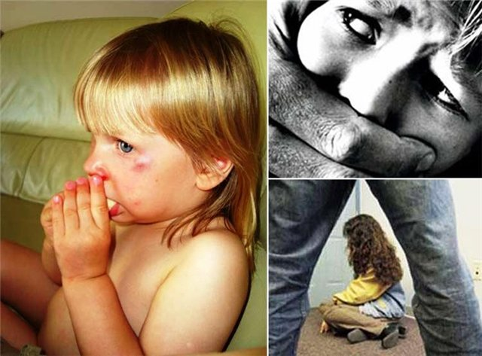
Основные формы жестокого обращения с детьми
Сексуальное насилие или
развращение – осознаваемое
или неосознаваемое (в силу
функциональной незрелости или
других причин) вовлечение
ребенка (с его согласия или без
такового) в сексуальные действия
со взрослыми с целью получения
последними удовлетворения или
выгоды.

Slide 10
Возможные признаки сексуального насилия
характерные особенности внешнего вида ребенка (повреждение генитальной, анальной или оральной области, повреждение кожи груди или бедер, следы спермы на одежде, коже);
заболевания, передающиеся половым путем, беременность, повторные или хронические инфекции мочевого тракта, вагинальные или анальные кровотечения;
резкие изменения веса (потеря или прибавка);
замкнутость, стремление избегать любых физических контактов, страхи, ухудшение взаимоотношений со сверстниками;
изменение ролевого поведения (берет на себя функции родителей в игре, общении) либо регрессивное поведение (появление форм поведения, характерных для более младшего возраста);
несвойственное возрасту сексуально окрашенное поведение;

Slide 11
Возможные признаки сексуального насилия
стремление полностью закрыть тело одеждой, даже если в этом нет необходимости;
жалобы на боли в животе;
ночные кошмары, страхи;
беспричинные нервно-психические расстройства, депрессии, низкая самооценка, суицидальные попытки или высказывания.

Slide 12
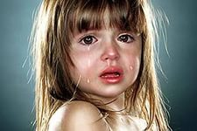
Основные формы жестокого обращения с детьми
Психическое (эмоциональное) насилие – длительное, постоянное
или периодическое психологическое воздействие, приводящее к
формированию у ребенка патологических черт характера или нарушающее
развитие его личности.

Slide 13
Возможные признаки психического (эмоционального) насилия
задержка физического и умственного развития;
наличие различных соматических заболеваний (ожирение, резкая потеря массы тела, язва желудка, кожные заболевания, аллергические патологии);
нервные тики, нарушение аппетита, энурез;
беспокойство или тревожность, нарушение сна, длительно сохраняющееся подавленное состояние;
склонность к уединению, неумение контактировать с другими людьми, включая сверстников и взрослых, низкая самооценка;
агрессивность либо чрезмерная уступчивость и заискивающее, угодливое поведение;
плохая успеваемость.

Slide 14
Основные формы жестокого обращения с детьми
Пренебрежение основными нуждами ребенка (моральная
жестокость) – отсутствие со стороны родителей или лиц, их
заменяющих, элементарной заботы о ребенке, в результате чего
нарушается его эмоциональное состояние или появляется угроза для
здоровья или развития.

Slide 15
Возможные признаки моральной жестокости
низкий рост или отставание в физическом развитии;
низкая масса тела, увеличивающаяся при регулярном, достаточном питании (например, во время пребывания в больнице);
задержка речевого и моторного развития, которые ликвидируются при изменении ситуации и при заботе о ребенке;
повторяющиеся случаи травматизма или отравлений;
частая заболеваемость вялотекущими хроническими и инфекционными заболеваниями;
санитарно-гигиеническая запущенность, педикулез;
утомленный, сонный вид, опухшие веки;
постоянный голод и (или) жажда, кража пищи.

Slide 16
Возможные признаки моральной жестокости
стремление любыми путями, вплоть до нанесения самоповреждений, привлечь к себе внимание взрослых, требование ласки и внимания;
подавленное настроение, апатичность, пассивность, низкая самооценка;
агрессивность, импульсивность;
отклоняющееся от нормы (деликвентное) или антиобщественное поведение, вплоть до вандализма;
плохие социальные взаимоотношения, неумение дружить, неразборчивое дружелюбие;
регрессивное поведение;
трудности обучения, низкая школьная успеваемость, дефицит знаний.

Slide 17
Алгоритм действий специалистов ОУ при наличии травм специфического характера, позволяющих заподозрить факт насилия
Сообщить директору школы.
Показать ребенка медработнику, при наличии необходимости оказания экстренной медицинской помощи, обеспечить ребенку эту помощь: вызвать «Скорую помощь», отвезти в травматологический пункт, сообщив об этом родителям (ЗП) ребенка (при невозможности связаться с родителями - специалисту отдела опеки и попечительства МО «Город Майкоп»).
Сообщить родителям или опекунам (ЗП) о наличии признаков насилия у ребенка, получить письменное объяснение от них.
При подтверждении предположения об имевшемся насилии сообщить информацию (в виде письма) в ОВД, прокуратуру, отдел опеки и попечительства МО «Город Майкоп».
Принять меры по сопровождению семьи с целью предупреждения повторного насилия или по изъятию ребенка из семьи.

Slide 18
Алгоритм действий специалистов ОУ при наличии травм специфического характера, позволяющих заподозрить факт насилия
При выявлении ситуаций, когда ребенка наказывают физически, с родителей берутся объяснения в письменном виде, предупреждение об уголовной ответственности, в дальнейшем - устанавливается контроль за физическим и психологическим состоянием ребенка (устанавливается внутришкольный контроль).
При неэффективности мер психолого-педагогического сопровождения, родители предупреждаются на педагогическом Совете школы об ответственности за совершаемые действия. При неэффективности этих мер информация направляется в КДН и ЗП.
В ОУ должна быть размещена в доступном для обучающихся и родителей месте информация о службах помощи пострадавшим от различных случаев насилия, координаты и информация о работе КДН и ЗП, Уполномоченного по правам ребенка в Республике Адыгея.
В ОУ необходимо организовать информирование детей о способах защиты и обеспечении собственной безопасности (информационные беседы «Что нужно знать, чтобы защитить себя», тренинги поведения в различных жизненных ситуациях, которые могут спровоцировать насилие и т.д.).

Slide 19
Алгоритм действий педагогических работников ОУ в случае установления факта наличия острой ситуации психического насилия по отношению к ребенку
Оказать психологическую помощь ребенку, не оставлять его одного, без наблюдения взрослых до разрешения ситуации и приведения ребенка в адекватное психологическое состояние;
Сообщить родителям или другим законным представителям о состоянии ребенка;
Получить у родителей (законных представителей) разъяснения по поводу психологического состояния ребенка, опасного для его жизни и здоровья;
При адекватной реакции родителей сообщить координаты центров и учреждений, которые могут оказать помощь в данной ситуации;
Контролировать разрешение ситуации через контакт с родителем и/ или ребенком;
При неадекватной реакции родителей сообщить о данной ситуации в органы защиты прав детей (КДН и ЗП, органы опеки и попечительства) с выяснением возможности дальнейшего помещения ребенка в больницу или приют до разрешения ситуации.

Slide 20
Алгоритм деятельности специалистов образовательного учреждения в случае выявления признаков жестокого обращения с ребенком
Каждый работник ОУ обязан немедленно письменно сообщить об этом директору школы.
Информируются родители (законные представители).
Директор самостоятельно или по его поручению педагог (в присутствии психолога) проводит собеседование с родителями, которое протоколируется.
Отдельно проводится беседа с ребенком в присутствии психолога.
При подтверждении признаков жестокого обращения с ребенком, письменно информируются прокуратура и ОДН, органы социальной защиты, которые действуют в рамках своих должностных обязанностей.

Slide 22
Важно помнить!
Психическое (эмоционально дурное обращение) насилие,
отсутствие заботы (пренебрежение основными потребностями ребенка) –
эти два вида насилия, которые в большинстве случаев можно отнести к
хроническим видам насилия. Исключение составляет эмоционально
дурное обращение (оскорбление, изгнание из дома или непускание
домой, сообщение информации, которая оказывается психической
травмой для ребенка) или др. действия, которые могут привести к
опасным для жизни ребенка реакциям (суицидные реакции, уход из дома
и др.). Эти ситуации могут рассматриваться как острые, на которые
необходимо реагировать как на опасные для жизни и здоровья. В иных
случаях эмоционально дурное обращение и пренебрежение основными
потребностями ребенка носят хронический характер.

Slide 23
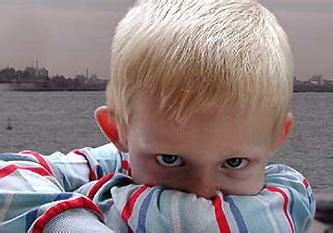
Закон РФ «Об образовании»
ст. 5 – утверждает право детей, обучающихся во всех образовательных учреждениях, на «уважение их человеческого достоинства»;
ст. 56 – предусматривает административное наказание педагогических работников за допущенное физическое или психическое «насилие над личностью обучающегося или воспитанника».

Slide 24
Уголовный кодекс РФ предусматривает ответственность
Статья 156: Неисполнение или ненадлежащее исполнение обязанностей по воспитанию несовершеннолетнего родителем или иным лицом, на которое возложены эти обязанности, а равно педагогом или другим работником образовательного, воспитательного, лечебного либо иного учреждения, обязанного осуществлять надзор за несовершеннолетним, если это деяние соединено с жестоким обращением с несовершеннолетним.
Статья 115: Умышленное причинение легкого вреда здоровью, вызвавшего кратковременное расстройство здоровья или незначительную стойкую утрату общей трудоспособности. Статья 116. Побои, нанесение побоев или совершение иных насильственных действий, причинивших физическую боль.
Статья 117 п.«г»: Истязание, причинение физических или психических страданий путем систематического нанесения побоев либо иными насильственными действиями в отношении заведомо несовершеннолетнего или лица, заведомо для виновного находящегося в беспомощном состоянии либо в материальной или иной зависимости от виновного.
Статья 119: Угроза убийством или причинением тяжкого вреда здоровью, если имелись основания опасаться осуществления этой угрозы.
Статья 125: Оставление в опасности.
Статья 131, п.«д»: Изнасилование, половое сношение с применением насилия или с угрозой его применения к потерпевшей или к другим лицам либо с использованием беспомощного состояния потерпевшей, заведомо несовершеннолетней.
Статья 132, п.«д»: Насильственные действия сексуального характера совершенные в отношении заведомо несовершеннолетнего (несовершеннолетней).
Статья 134: Половое сношение и иные действия сексуального характера с лицом, не достигшим шестнадцатилетнего возраста. Статья 135: Развратные действия без применения насилия в отношении лица, заведомо не достигшего четырнадцатилетнего возраста.

Slide 25
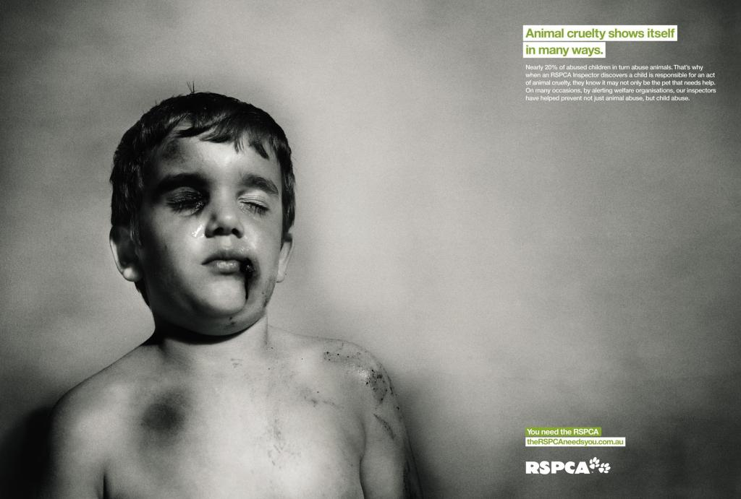
Закон РК «О защите прав детей»
ст. 14 «Жестокое обращение с детьми, физическое и психологическое насилие над ними запрещены».

Slide 26
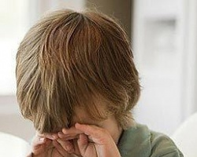
Семейный кодекс РФ
ст. 54 – право ребенка на уважение его человеческого достоинства;
ст. 56 – право ребенка на защиту и обязанности органа опеки и попечительства принять меры по защите ребенка;
ст. 69 – меру «лишение родителей родительских прав», как меру защиты детей от жестокого обращения в семье;
ст. 77 – немедленное отобрание ребенка при непосредственной угрозе жизни и здоровью.

Slide 27
Основным правовым документом, защищающим ребенка от жестокого обращения, является Конвенция ООН о правах ребенка
ст. 19 – дает определение понятия «жестокое обращение» и определяет меры защиты;
ст. 6 – обеспечение в максимально возможной степени здорового развития ребенка;
ст. 16 – защиту от произвольного или незаконного вмешательства в личную жизнь ребенка, от посягательств на его честь и репутацию;
ст. 24 – обеспечение мер по борьбе с болезнями и недоеданием;
ст. 27 – признание права каждого ребенка на уровень жизни, необходимый для физического, умственного, духовного, нравственного и социального развития;
ст. 34 – защиту ребенка от сексуального совращения;
ст. 37 – защиту ребенка от других форм жестокого обращения;
ст. 39 – меры помощи ребенку, явившемуся жертвой жестокого обращения .

Slide 28
Использованные источники
«Жестокое обращение с детьми», информационный бюллетень N°150, январь 2014 г., Центр ВОЗ для СМИ.
Информационный гуманитарный портал «Знание. Понимание. Умение» 2014, № 3, 2012г.
Джудит С. Райкус.ю Рональд С. Хьюз, Социально-психологическая помощь семьям и детям группы риска: Практическое пособие: в 4т. Концептуальные основы социальной работы с детьми. – М.: Национальный фонд защиты детей от жестокого обращения, 2008. – 288с.

Slide 29
СПАСИБО ЗА ВНИМАНИЕ!

